Slide 1

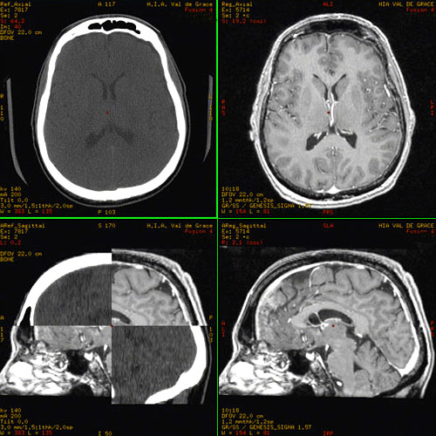
Informazioni in ingresso
Calcolatore
A,a,B,b,…
simboli da tastiera
001011011101
suoni
12+37 (3 -5) =
numeri
immagini
Codifica

Slide 2
Bit: quantità d'informazione necessaria
a distinguere tra due stati equiprobabili
0
1
T
C
P = {1/2
1/2}

Slide 3
Informatica ← Infor(mation) (auto)matique
(elaborazione automatica dell'informazione)
Computer Science
(scienza degli elaboratori d'informazione))
Cos'è l'informazione?

Slide 4
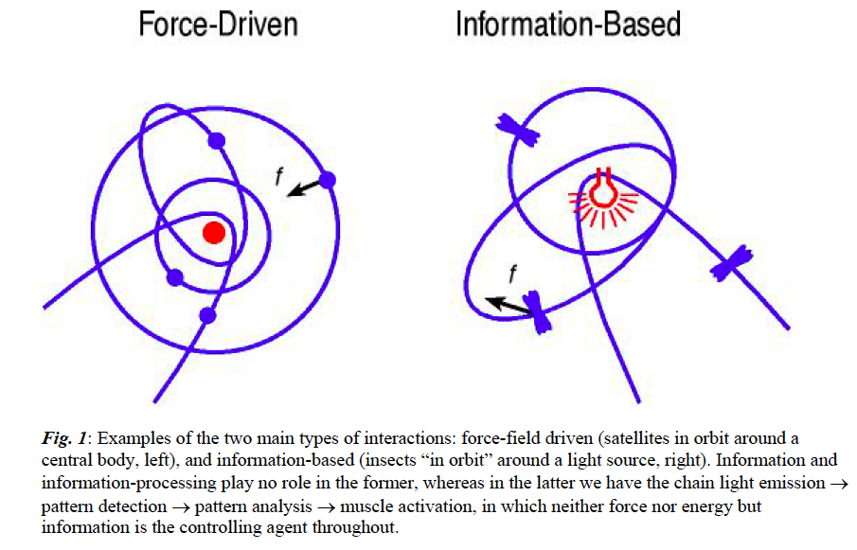

Slide 5
Come nasce l'informazione
Q = grandezza fisica
S
differenze → informazione
Δ Q
canali fisici di trasmissione
(delle differenze)
S = Sorgente d'informazione
L'informazione nasce a seguito di una differenza nel valore di
una grandezza fisica

Slide 6
barriera spaziale
informazione
S
utente distante
informazione
barriera temporale
(memoria HD)

Slide 7
Stratificazione gerarchica delle differenze
. . . . . .
Differenze di differenze di differenze Qualifiche degli attributi dei dati
Differenze di differenze Attributi dei dati
Differenze Dati

Slide 8
differenza di differenze: informazione di II livello
differenze: informazione di I livello
differenze: informazione di I livello

Slide 9

studente di fisica
giocatore d'azzardo
orientamento
facce
Δy
posizione dadi
Δx

Slide 10
Binomio sorgente-utente
U₁
S
U₃
U₂
Informazione: che si può considerare
che si vuole considerare
latente

Slide 11
Processo di comunicazione
1) Rilevamento (livello sintattico)
2) Comprensione (livello semantico)
3) Impiego (livello pragmatico)

Slide 12

S
L
A
N
A
V
E
S
A
L
P
E
R
A'
A
L
L
E
1
6
Rilevamento
LA NAVE SALPERA' ALLE 16 Comprensione
rilevamento senza comprensione
Impiego dell'informazione: aspetto pragmatico.
So che la nave salperà alle 16 e dunque avviso la capitaneria di porto

Slide 13
Informazione
Informazione sintattica → dati
(frequenze relative delle lettere)
Informazione semantica → significato dei dati
(contesto)
L’Informatica si situa (per ora) solo a livello sintattico

Slide 14
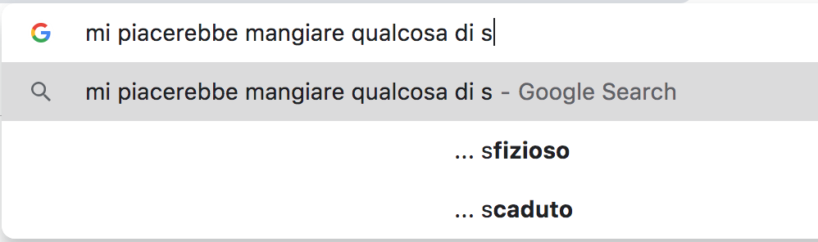

Slide 15
Ridondanza
Eccesso d'informazione rispetto a quella strettamente necessaria
per ricostruire il tutto
Si possono fare previsioni sui dati mancanti con una probabilita'
di successo superiore alla distribuzione uniforme
ridondanza
informazione
essenziale
informazione

Slide 16
sintattica
(riguarda i dati)
Ridondanza:
semantica
(riguarda il significato)
(legata all'esperienza dell'osservatore)
IL PRIMO MESE DELL'ANNO E' GE...
informazione
essenziale
ridondanza

Slide 17
La frequenza delle lettere
dell'alfabeto italiano
(nei Promessi Sposi)
E 0.12059
A 0.11512
O 0.09640
I 0.09530
N 0.07292
R 0.06599
T 0.06083
L 0.05567
S 0.05459
C 0.04692
D 0.03731
U 0.03569
P 0.02967
M 0.02365
V 0.02305
G 0.01713
H 0.01352
F 0.01052
B 0.00973
Q 0.00779
Z 0.00760

Slide 18
ROSA
ricostruzione sintattica
IL PRIMO MESE DELL'ANNO E' GE...
NNAIO
ricostruzione semantica
La frequenza delle coppie di lettere dell'alfabeto italiano
E A O I R
E 0.00001
A 0.00011 . . . .
O 0.00096 . . . 0.09621
I 0.00953 . . . .
R 0.08599 . . . .
N 0.07292 . . . .
.
.
.

Slide 19
Processo di comunicazione
.
.
.
.
.
.
.
.
.
.
rilevamento (sintattico)
comprensione (semantico)
impiego (pragmatico)
differenze di diff. di diff.
Metacanale
differenze di diff.
informazione:
che si può considerare
che si vuole considerare
latente
Canale di comunicazione
differenze
binomio sorgente utente

Slide 20
L'informazione
non coincide col supporto
non segue le leggi di conservazione
(distribuendola non diminuisce)
non è una grandezza fisica
dipende dal contesto
dipende dall'osservatore
anche l'assenza di informazione può essere informazione

Slide 22
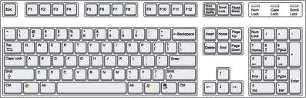
2) Codifica
Codifica dei caratteri
Associare in modo univoco una stringa binaria a ogni lettera
n
a₁
a₂
.
.
.
.
a_{K}
01101000
01101110
.
.
.
.
11010111
K lettere
2^{n} n-ple

Slide 23
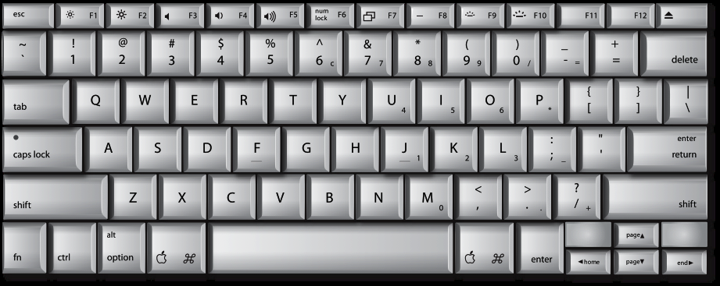
2) Codifica
Affinchè valga l’univoca decodificabilità
2^{n} n-ple
2^{n} ≥ K
K lettere
n ≥ Log₂ K
n = ⎡ Log₂ K ⎤
26*2+10*2+22+17=111
n = ⎡ Log₂ 111 ⎤ = 7

Slide 24
Un blocchetto di 8 bit viene chiamato “byte” e le misure
di capacità della memoria fanno riferimento ai byte
(e non ai bit) e ai suoi multipli (kilo, Mega, Giga, Tera).
Si faccia attenzione che il multiplo non è x1000,
ma x 2¹⁰ = 1024
1 kB = 2¹⁰ Bytes
1 MB = 2¹⁰ kB
1 GB = 2¹⁰ MB
1 TB = 2¹⁰ GB

Slide 25
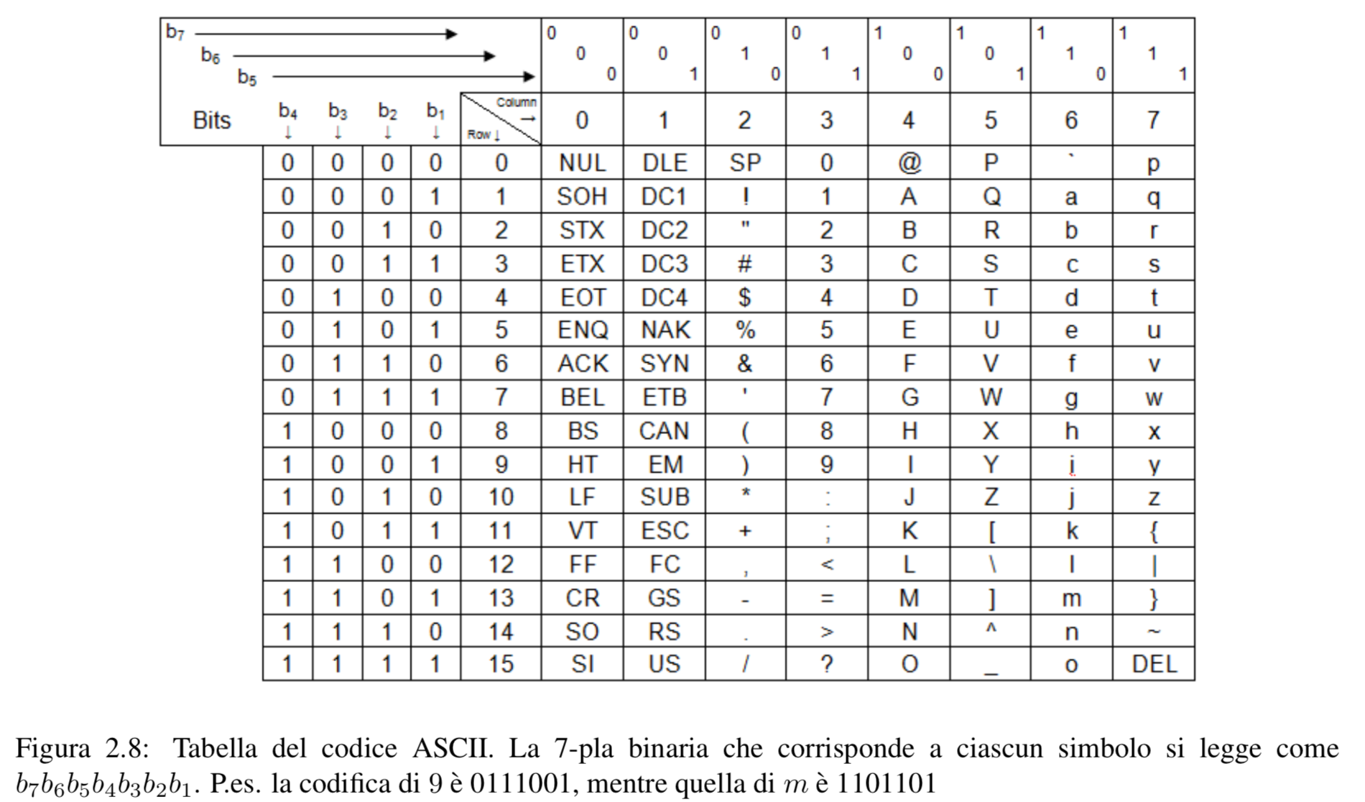
2) Codifica
American
Standard
Code for
Information
Interchanges

Slide 26
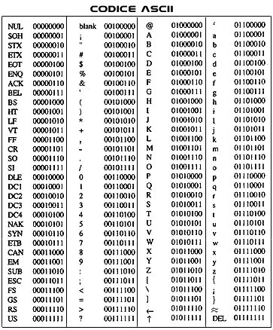
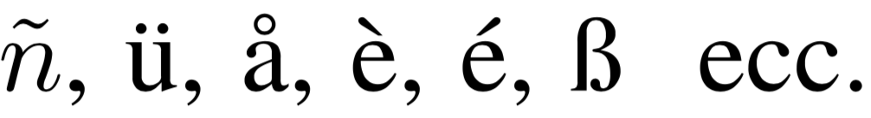
2) Codifica
Codice ASCII con 8 bit
American
Standard
Code for
Information
Interchanges
ISO 8859-n
con 1≤ n ≤16
Es.
n = 1 caratteri
europei speciali
n = 5 cirillico
n = 8 ebraico

Slide 27
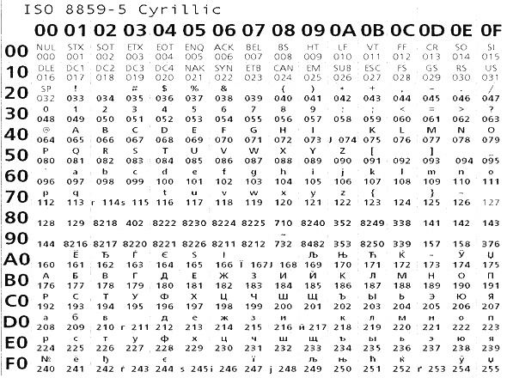
2) Codifica
Tabella ISO 8859-5

Slide 28
2) Codifica
Tabella ISO 8859-5

Slide 29
UTF - Unicode Transformation Format
Unicode 16 bit 65536 caratteri
codifica (quasi) tutti gli alfabeti del mondo
Unicode 32 bit 4 294 967 296 caratteri
Unicode Transformation Format
sottocodifiche
UTF – 8 1-4 byte lungh. variabile
UTF – 16 2-4 byte lungh. variabile
UTF – 32 4 byte lungh. costante

Slide 30
2) Codifica
Codifica dei numeri
5 2 3 notazione posizionale
5 2 3₁₀ = 5*10² + 2*10¹ + 3*10⁰
1 0 1 1₂ = 1*2³ + 0*2² + 1*2¹ + 1*2⁰
con n bit di memoria posso codificare tutti i numeri interi
positivi da 0 a 2^{n}-1
0
2^{n}-1

Slide 31

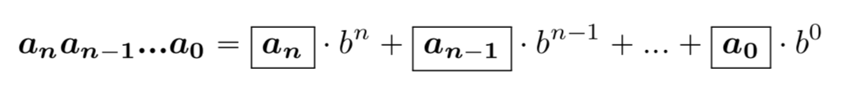
= 32+8+1 = 41
base 2 ➠ base 10

Slide 32

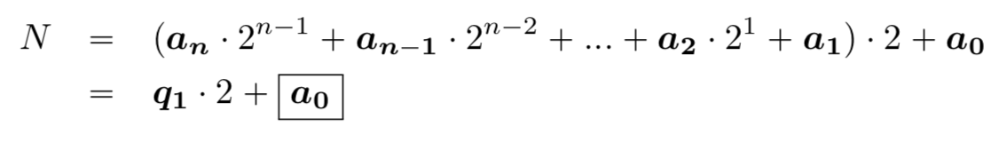
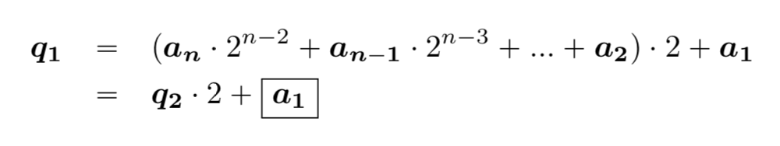
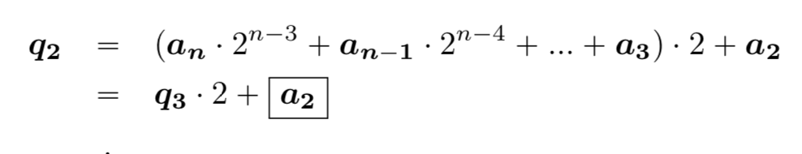
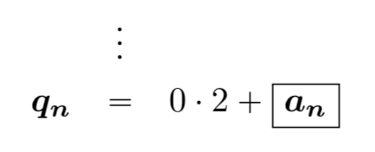
base 10 ➠ base 2
Regola: divido per 2 e
prendo il resto, che è il
coefficiente a_{i}

Slide 33
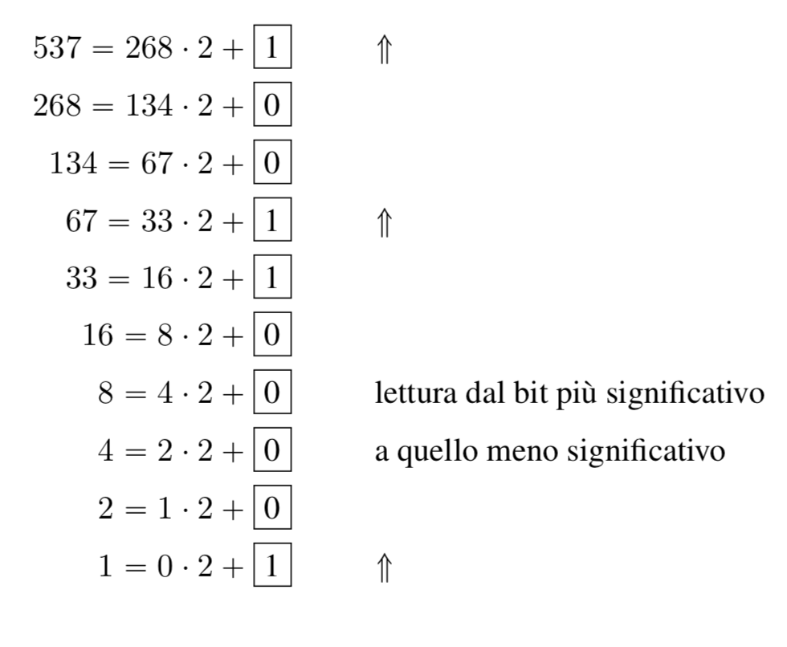

Slide 34
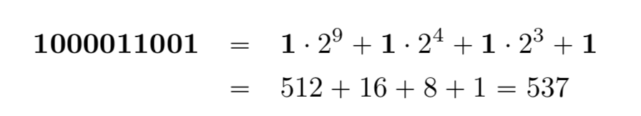
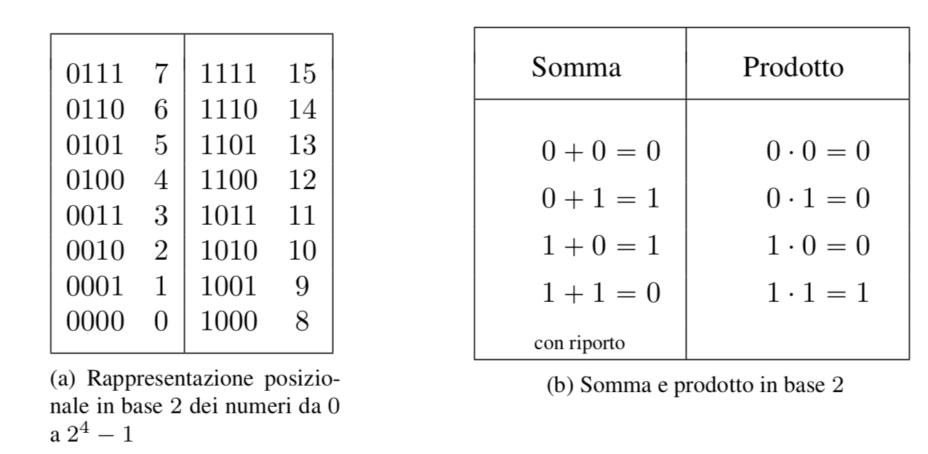
Verifica:

Slide 35
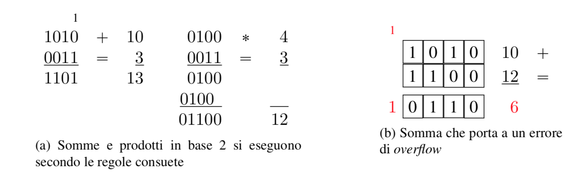
bit di overflow (non riproducibile dalla
memoria della macchina)

Slide 36
2) Codifica
Esempio n=4
1111 15
1110 14
1101 13
1100 12
1011 11
1010 10
1001 9
1000 8
0111 7
0110 6
0101 5
0100 4
0011 3
0010 2
0001 1
0000 0
da 0 a 2⁴-1=15
con i numeri binari in notazione posizionale
posso fare le operazioni secondo le regole
consuete
0+0 = 0
0+1 = 1
1+0 = 1
1+1 = 0 con riporto di 1
0*0 = 0
0*1 = 0
1*0 = 0
1*1 = 1

Slide 37
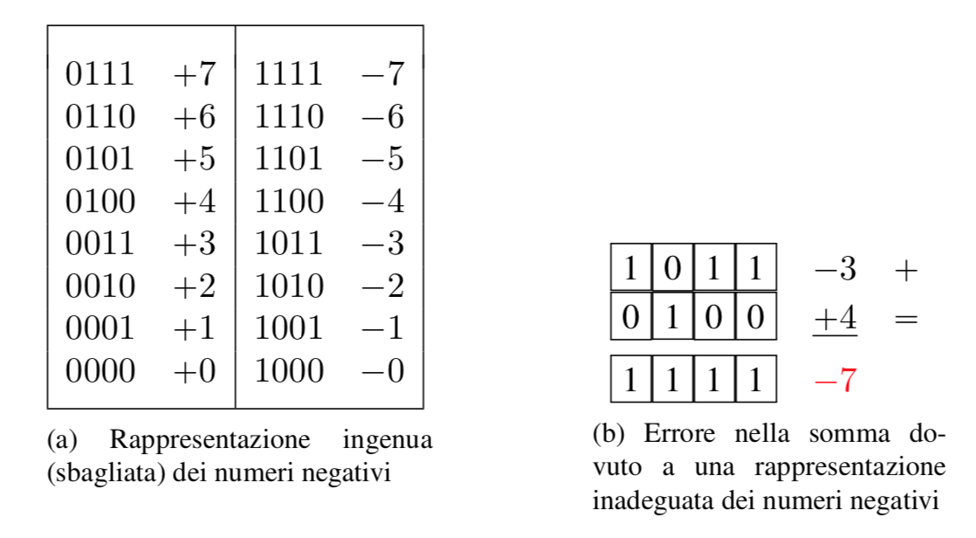
Come codificare i numeri negativi?
Con la codifica mediante complemento a 2
Per introdurla partiamo prima da una codifica
ingenua, nella quale si usa 0 e 1 per rappresentare
+ e -

Slide 38
Rappresentazione dei numeri negativi
La rappresentazione dei numeri negativi va fatta mediante complemento a 2
Per introdurla facciamo un esempio col caso decimale, che ci è più familiare

Slide 39
Rappresentazione dei numeri negativi mediante
complemento a 10
3
7
+
Supponiamo di disporre di due celle di memoria
decimali e di voler fare l’operazione
37 - 15
Posso scrivere 37 - 15 = 37 + (100 - 15) - 100 =
37 + 85 -100 = 122 - 100 = 22
8
5
=
1
2
2
-
1
0
0
=
2
2
1 eliminato dall’overflow

Slide 40
3
7
+
8
5
=
85 diventa la rappresntazione di -15
2
2

Slide 41
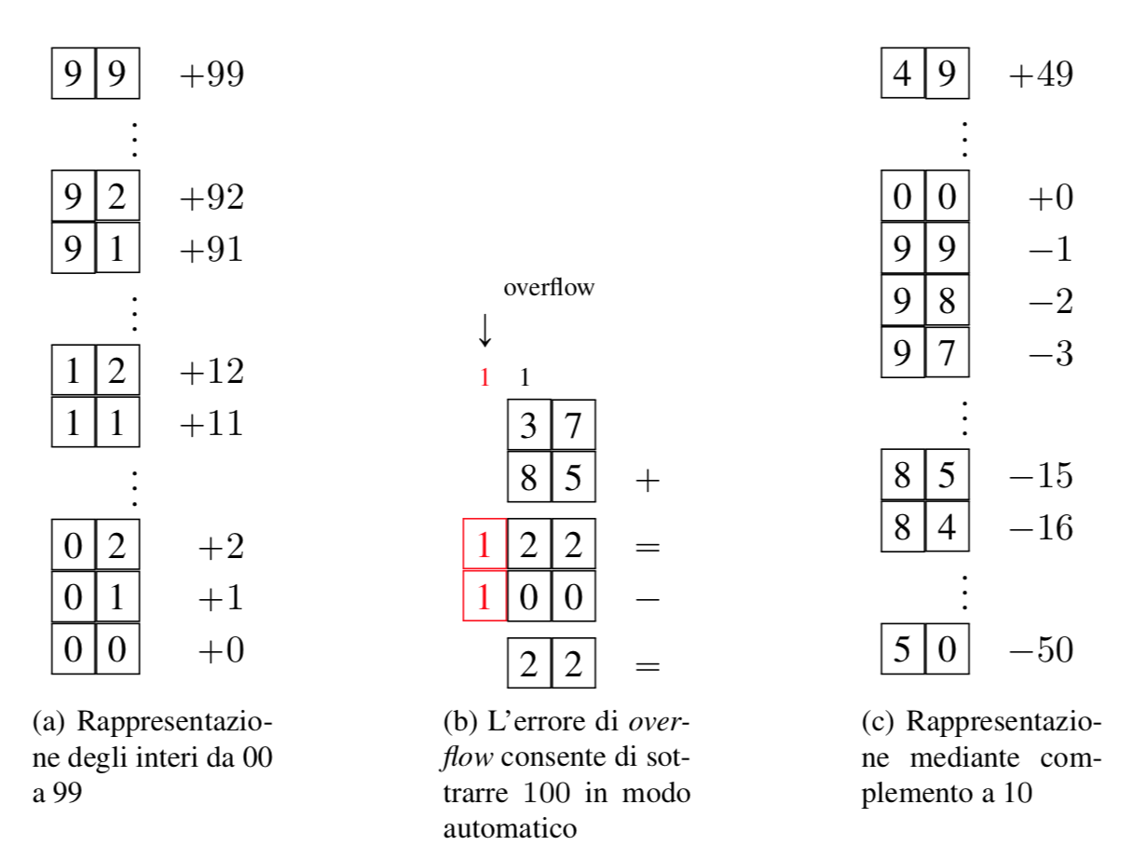

Slide 42
Si passa da
0
+99
a
-50
0
+49

Slide 43
2) Codifica
Caso binario: complemento a 2
0111 +7
0110 +6
0101 +5
0100 +4
0011 +3
0010 +2
0001 +1
0000 0
1111 -1
1110 -2
1101 -3
1100 -4
1011 -5
1010 -6
1001 -7
1000 -8
i conti tornano
Es
5-2 = 5+(2⁴-2)-2⁴
= 5+14-16
= 19-16
= 3
1
1
5
14
0101 +5
1110 -2
____
1 0011 +3
il bit viene cancellato
automaticamente dall’overflow
19

Slide 44
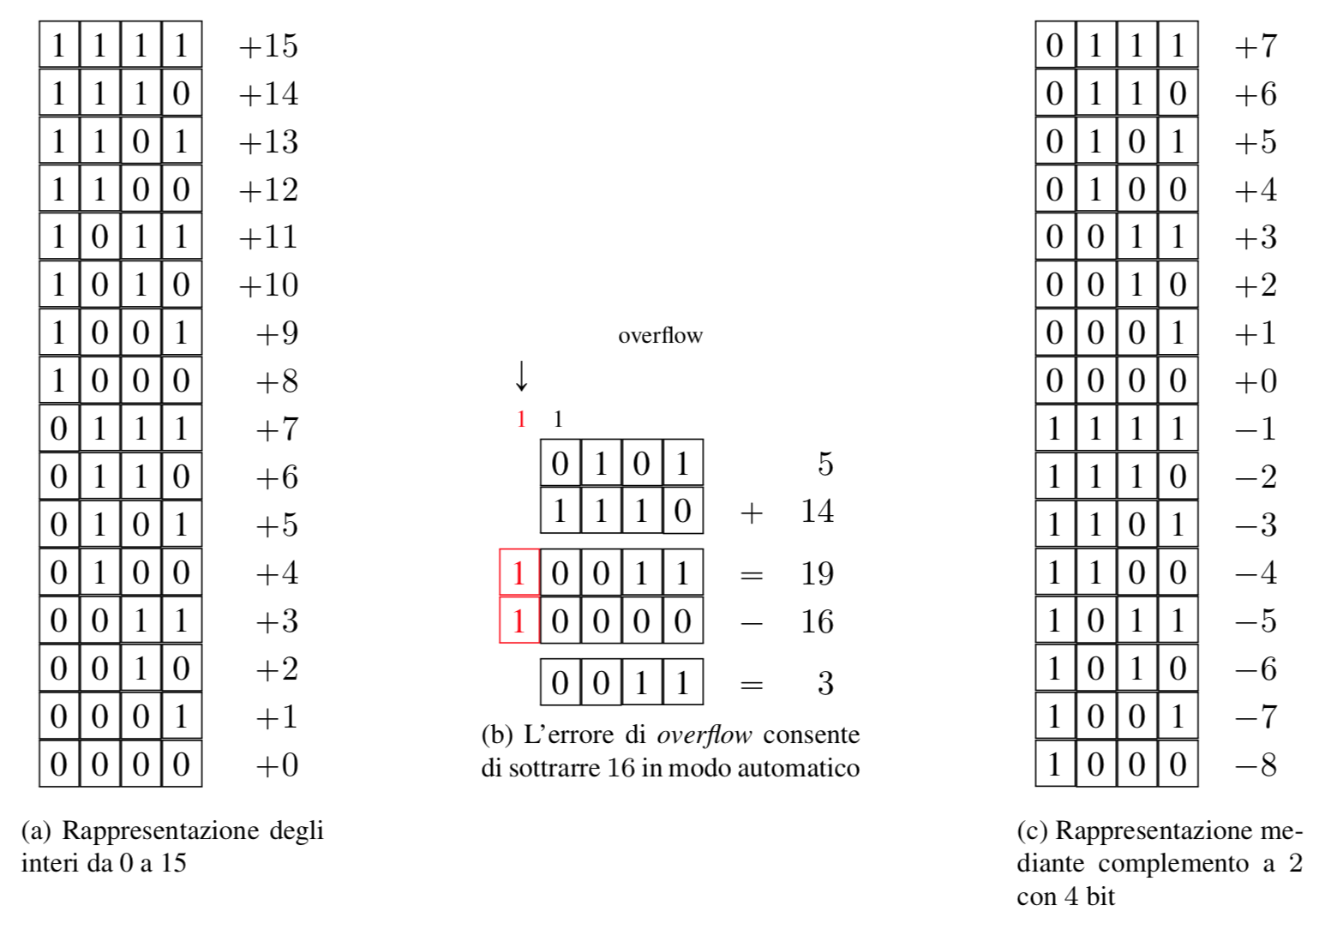

Slide 45
2) Codifica
In pratica, con la codifica
mediante complemento a 2:
0111 +7
0110 +6
0101 +5
0100 +4
0011 +3
0010 +2
0001 +1
0000 0
1111 -1
1110 -2
1101 -3
1100 -4
1011 -5
1010 -6
1001 -7
1000 -8
se devo codificare -x
uso la codifica di 2^{n} - x
letto con n bit in overflow
-1 ha la codifica di 2⁴-1 = 15, cioè 1111
-2 ha la codifica di 2⁴-2 = 14, cioè 1110
e così via
-2^{n-1}
0
2^{n-1}-1

Slide 46


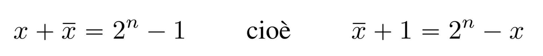
Numeri negativi
Altra regola pratica:
la codifica di un numero negativo si ottiene
complementando la rappresentazione binaria di
e poi sommando 1.
0111 +7
0110 +6
0101 +5
0100 +4
0011 +3
0010 +2
0001 +1
0000 0
1111 -1
1110 -2
1101 -3
1100 -4
1011 -5
1010 -6
1001 -7
1000 -8
Ciò perché
Esempio:
0011 +3
complemento
1100 sommo 1
0001
1101 che è codifica di -3
1011
0100
1111

Slide 47
2) Codifica
Se usiamo 32 bit (4 byte) possiamo rappresentare
tutti i numeri da
- 2³²⁻¹ a 2³²⁻¹-1 cioè da
-2³²⁻¹
0
2³²⁻¹-1
- 2.147.483.648
2.147.483.647
32 bit

Slide 48
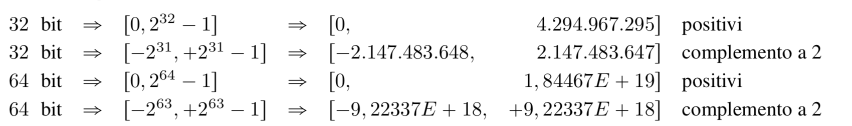

Slide 49
2) Codifica
Come rappresentare numeri non interi, oppure
più grandi dell’intervallo?
Mediante la notazione floating-point (virgola mobile)
numero non intero rappresentato
mediante due numeri interi,
la mantissa e l’esponente
numeri non interi
1,25 = 125/100 = 125 * 10 ⁻ ²
+ 125, - 2
+
+
-
mantissa
-
esponente

Slide 50
2) Codifica
Es. 4 cifre per la mantissa e 2 per l’esponente (in base 10)
±
1
2
3
5
±
0
9
+ 1235 + 09 = 1235000000000
- 1235 + 09 = -1235000000000
+ 1235 - 09 = 1,235 10⁻⁶
- 1235 - 09 = -1,235 10⁻⁶
positivo grande
negativo grande
positivo piccolo
negativo piccolo
0

Slide 51
2) Codifica
Es. 4 cifre per la mantissa e 2 per l’esponente (in base 10)
±
1
2
3
5
±
0
9
+ 1235 + 09 = 1235000000000
- 1235 + 09 = -1235000000000
+ 1235 - 09 = 1,235 10⁻⁶
- 1235 - 09 = -1,235 10⁻⁶
positivo grande
negativo grande
positivo piccolo
negativo piccolo
0

Slide 52
2) Codifica
Es. 4 cifre per la mantissa e 2 per l’esponente (in base 10)
±
1
2
3
5
±
0
9
+ 1235 + 09 = 1235000000000
- 1235 + 09 = -1235000000000
+ 1235 - 09 = 1,235 10⁻⁶
- 1235 - 09 = -1,235 10⁻⁶
positivo grande
negativo grande
positivo piccolo
negativo piccolo
0

Slide 53
2) Codifica
Es. 4 cifre per la mantissa e 2 per l’esponente (in base 10)
±
1
2
3
5
±
0
9
+ 1235 + 09 = 1235000000000
- 1235 + 09 = -1235000000000
+ 1235 - 09 = 1,235 10⁻⁶
- 1235 - 09 = -1,235 10⁻⁶
positivo grande
negativo grande
positivo piccolo
negativo piccolo
0

Slide 54
2) Codifica
Attenzione però:
se devo rappresentare 12354 con la memoria di prima
+
1
2
3
5
+
0
1
e perdo il 4. Dunque la notazione sopra è una rappresentazione
corretta dei numeri
12350
12351
:
12354
:
12359

Slide 55
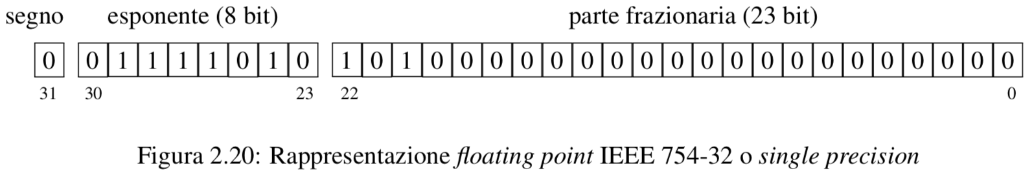
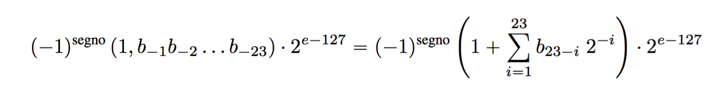



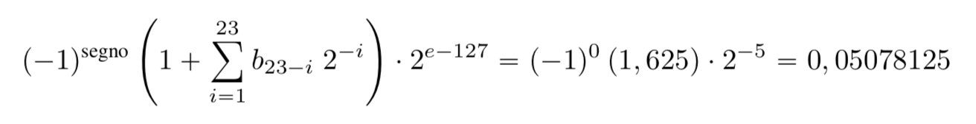
122-127= -5

Slide 56


Motivazioni della rappresentazione IEEE 754-32
Evita di memorizzare il bit dell’1
(bit nascosto)
Usando un bias, l’esponente può essere
memorizzato come un numero intero non
negativo: 8 bit per single-precision, quindi
valori da 0 a 255).
Questo semplifica i confronti e le operazioni
logiche tra numeri in formato IEEE.
L’esponente effettivo e-127 può variare da -126 (per e = 1 ) a
+127 (per e = 254 )

Slide 57
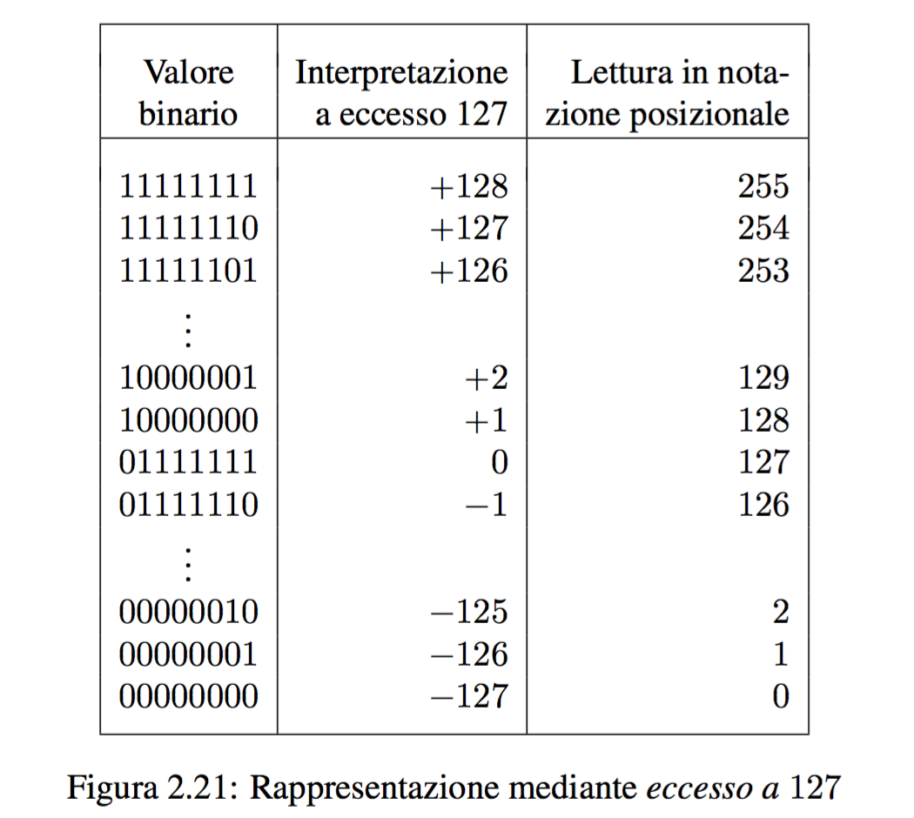


Slide 58
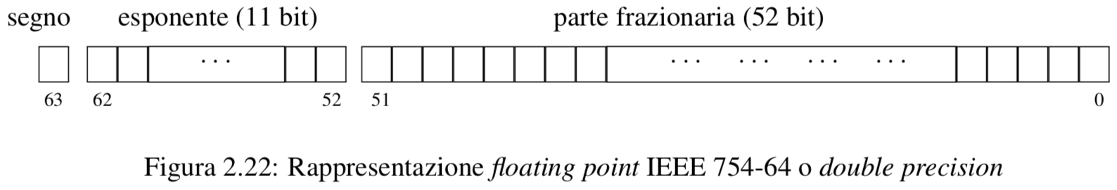
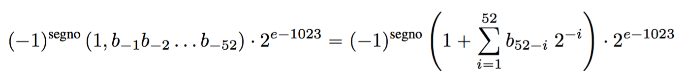

Slide 59
2) Codifica
Codifica dei segnali analogici
Segnale analogico
Campionamento

Slide 60
2) Codifica
Campioni in notazione
floating point
c₄
c₅
c₆
c₃
c₂
c₁
Segnale campionato
< c₁ >
< c₂ >
< c₃ >
< c₄ >
< c₅ >
< c₆ >
Teorema di Nyquist
Se f_{c} > 2 B = f_{N} il segnale si può ricostruire senza ambiguità
f_{N} è la frequenza di Nyquist

Slide 61
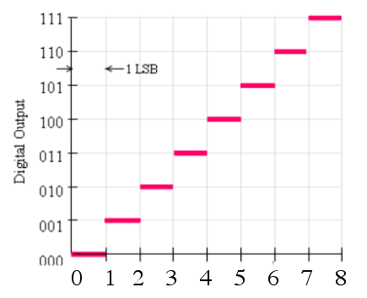
2) Codifica
Quantizzazione:
il valore del campione viene decodificato usando n bit.
Ciò comporta un errore che diminuisce all’aumentare
del numero di bit usati (errore di quantizzazione)
errore di quantizzazione

Slide 62
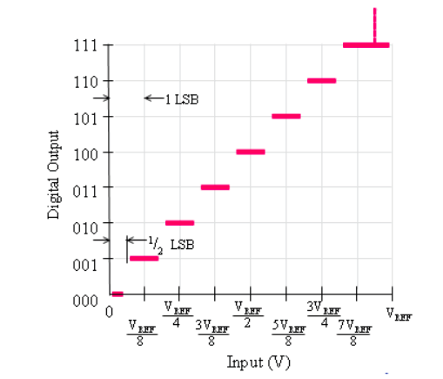
2) Codifica
Introduzione dell’offset di 1/2 LSB per diminuire
l’errore di quantizzazione

Slide 63
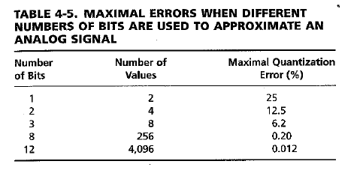
2) Codifica
Errore di quantizzazione massimo in presenza di offset

Slide 64
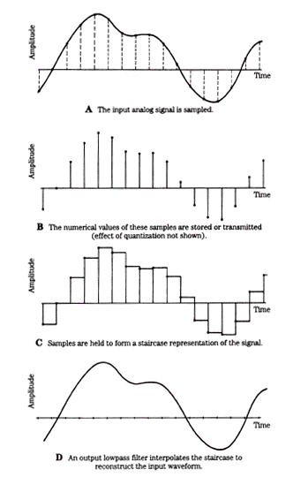
2) Codifica

Slide 65
2) Codifica
Conversione A/D
Segnale analogico
c₁ = 0100110
c₂ = 0110100
c₃ = 0010110
:
c_{n} = 0111110
Campionatore
Quantizzatore
Conversione D/A
c₁ = 0100110
c₂ = 0110100
c₃ = 0010110
:
c_{n} = 0111110
Segnale analogico
Generatore
d’impulsi
Filtro passa-basso

Slide 66
2) Codifica
Codifica delle immagini
Trattamento analogico delle immagini (fine anni ‘20)
Digitalizzazione delle immagini (primi anni ‘80)

Slide 67
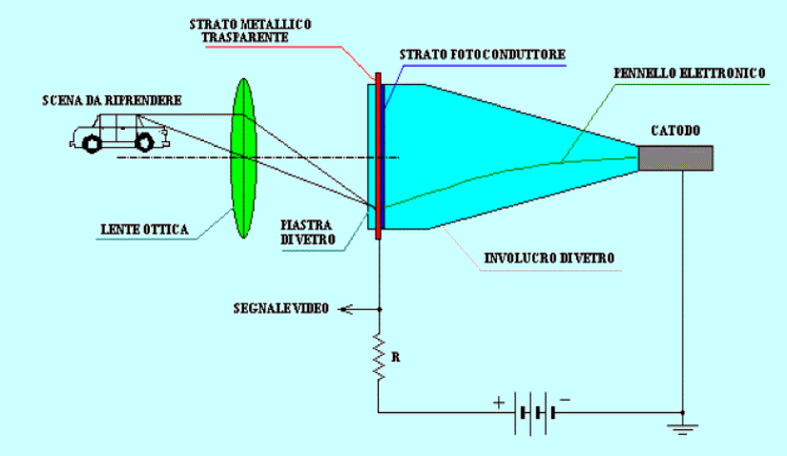
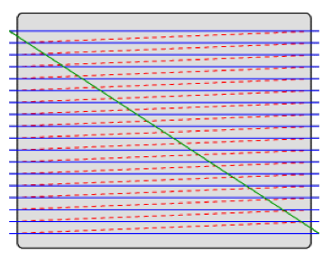
2) Codifica
Trattamento analogico delle immagini
Telecamera
analogica

Slide 68
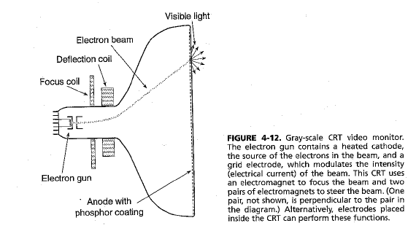

Slide 69
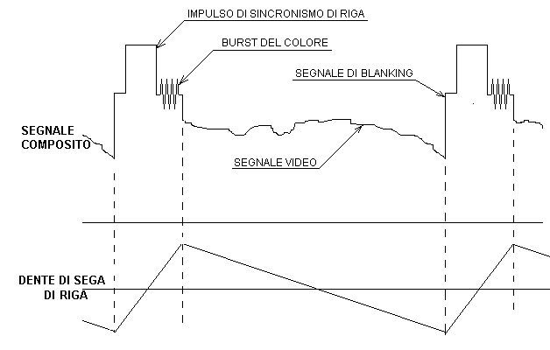
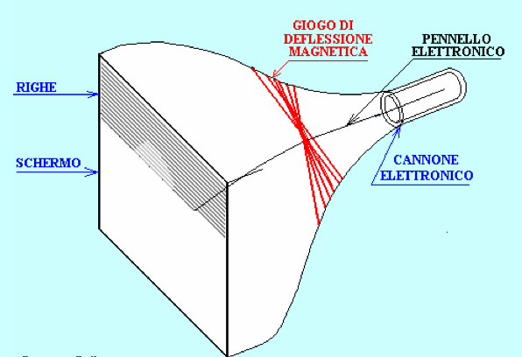
2) Codifica

Slide 70
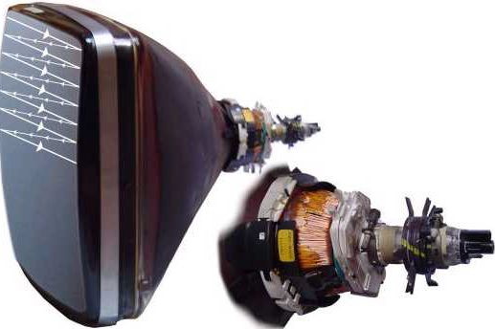
2) Codifica
gruppo di deflessione
tubo CRT (Cathode Ray Tube)

Slide 71
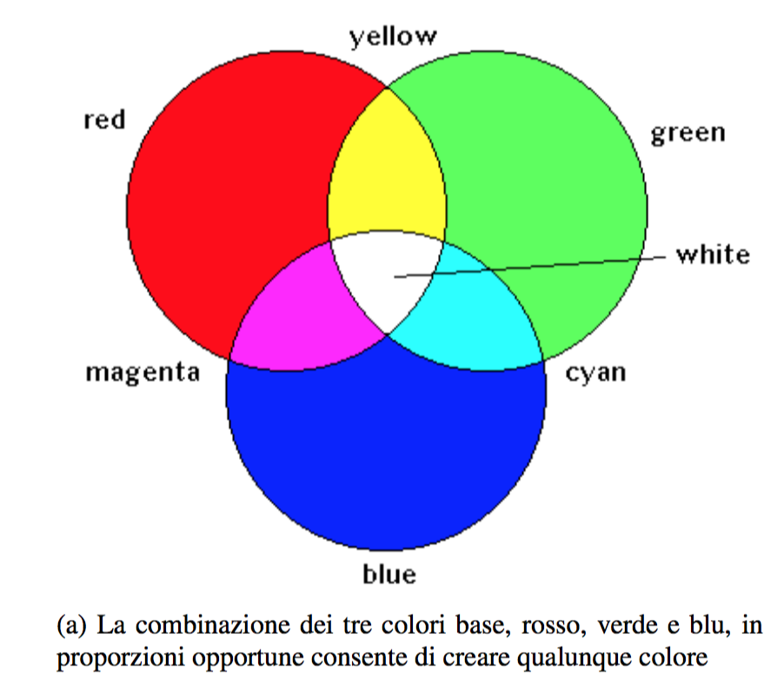

Slide 72
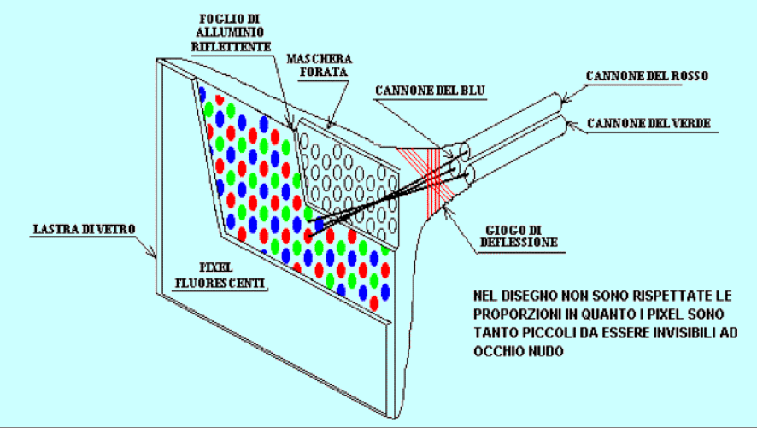
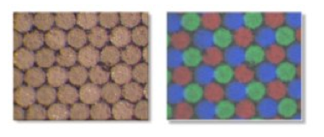
2) Codifica
fosfori
spenti
fosfori
accesi

Slide 73
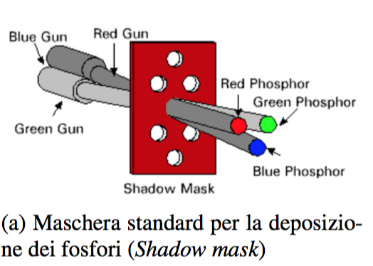
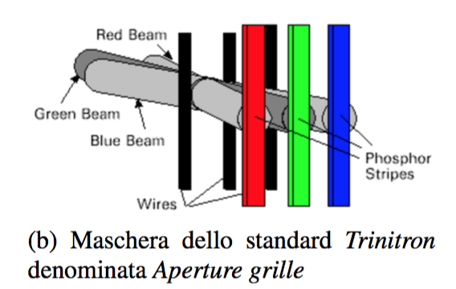
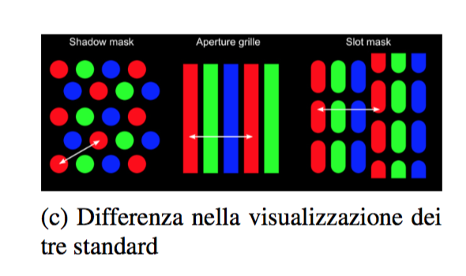

Slide 74
2) Codifica
Digitalizzazione delle immagini
Codifica a maggioranza sul singolo pixel, immagine B/N
0
0
0
0
0
0
0
0
0
0
0
0
0
0
0
0
0
0
1
0
0
0
0
0
0
0
1
1
0
0
0
0
0
0
1
1
1
1
0
0
0
0
0
0
0
0
0
0
picture element (pixel)

Slide 75
2) Codifica
8
6

Slide 76
2) Codifica
16
12

Slide 77
2) Codifica
m=16
n=12
risoluzione m · n = 16 · 12
Aumentando la risoluzione aumenta la precisione nella riproduzione
dell’oggetto. Siamo però sempre con un’immagine B/N a 2 livelli di colore

Slide 78

2) Codifica
1111
1110
1101
1100
1011
1010
1001
1000
0111
0110
0101
0100
0011
0010
0001
0000
4 bit per pixel
Scala a 16 livelli di grigio
m · n · 4 bit di memoria

Slide 79
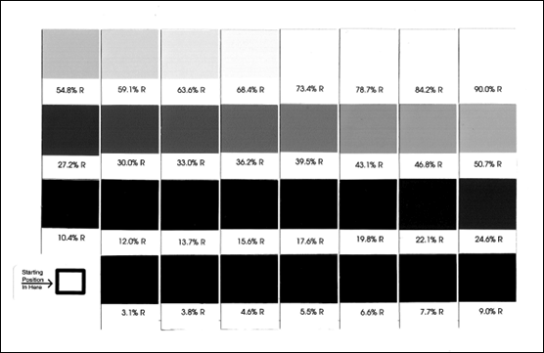
2) Codifica
5 bit per pixel
Scala a 32 livelli di grigio

Slide 80
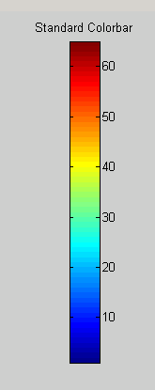
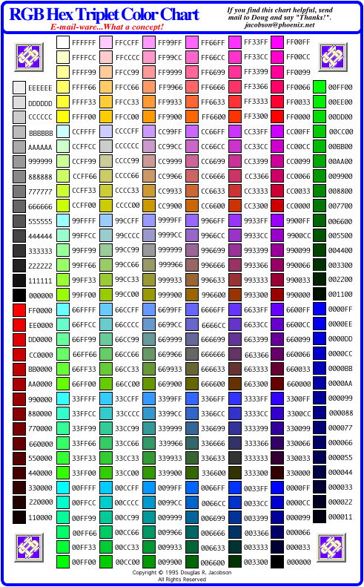
2) Codifica

Slide 81
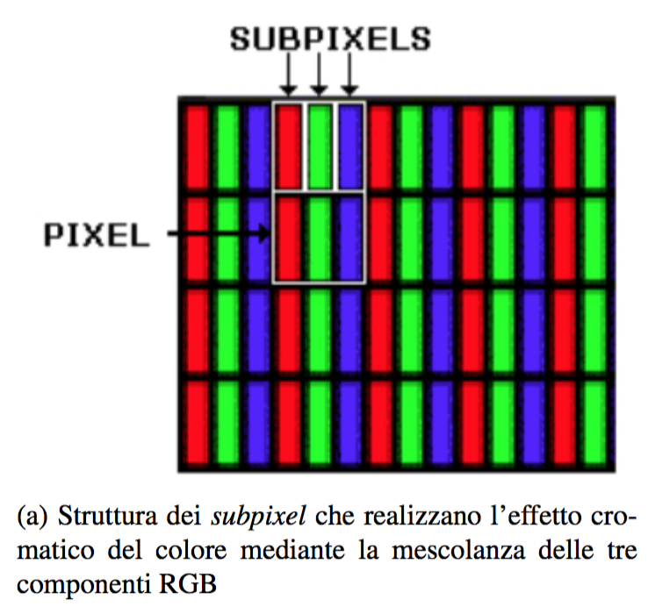

Slide 82
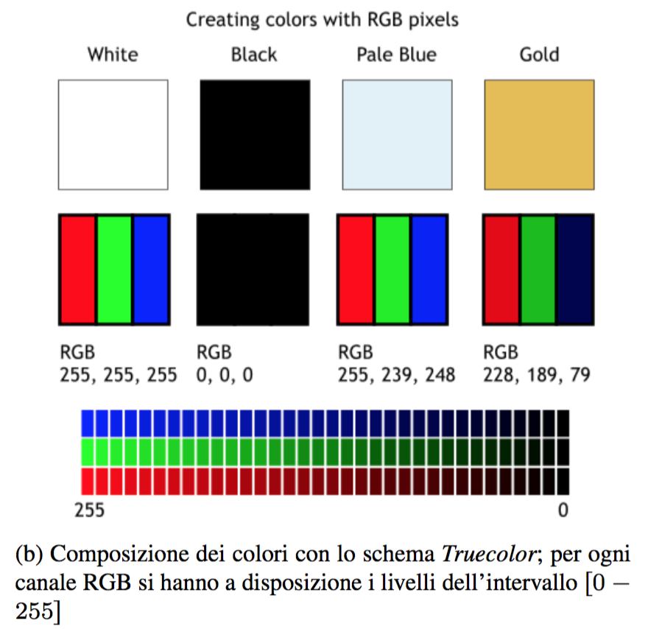

Slide 83



Slide 84


Slide 85
2) Codifica
Quanta memoria occupa un’immagine?
Esempio 1
1024x768 8 bit/pixel 256 colori
786432 pixel
786432 byte
786432/1024 = 768 kB
Esempio 2
1280x1024 32 bit/pixel 4 Mld colori
5242880 pixel
5120 kB = 5 MB
Le immagini consumano molta memoria!

Slide 86


Slide 87
2) Codifica
Quante immagini diverse posso costruire con
una matrice di risoluzione m · n con b bit per pixel?
2 ^{m · n · b}
2 ^{1024 · 768 · 8} = 2 ⁶²⁹¹⁴⁵⁶ = 10¹⁸⁹³⁹¹⁶
Numero di atomi dell’universo: circa 10⁸⁰ !!

Slide 88

Schermi a cristalli LCD

Slide 89

TFT = Thin Film Transistor

Slide 90


Slide 91


Slide 92
Cenni sulla rappresentazione fisica dei bit
Come si rappresentano concretamente i simboli binari
dal punto di vista circuitale elettronico?
Presenza/assenza (1/0) di una certa grandezza fisica (carica
elettrica, tensione, corrente, magnetismo, luminosità ecc.)

Slide 93

Il Bit meccanico: l’interruttore

Slide 94

Il Bit elettromeccanico: il relay

Slide 95

Il Bit magnetico: l’anello di ferrite
composto ceramico associato a ossido di ferro

Slide 96

Il Bit ferromagnetico: il disco rigido (Hard Disk)

Slide 97
Il bit elettrico: il condensatore
+
+
C
C
-
-
condensatore carico
stato logico 1
condensatore scarico
stato logico 0

Slide 98
Il Bit elettronico: il transistor
I = i
I = 0
V = 0
V = v
Saturazione
Interdizione
Stato logico 0
Stato logico 1

Slide 99


Il Bit su circuito elettronico: il Flip Flop

Slide 100




Il Bit su dispositivi CD (Compact Disc)

Slide 101

Bit su dispositivi CD

Slide 102

Il Bit nelle memorie RAM
0
1
1
0
Flip-Flop realizzato con C-MOS

Slide 103

2) Codifica
Come viaggiano i simboli binari su una linea?

Slide 104


2) Codifica
Segnali analogici e discreti (digitali)
segnale analogico
segnale digitale

Slide 105


2) Codifica
segnale analogico
segnale digitale

Slide 106


La rivoluzione microelettronica
prima fase: tubi termoionici
2A6
6V6
(1930-40)
(1940-60)
Diodo, Sir John Fleming (1904)
Triodo, Lee de Forest (1906)
ECC82
tubo sub-miniatura
(1970-80)
('80)

Slide 107
3) Rivoluzione microelettronica
seconda fase: transistor
primo transistor
OC44
germanio
1948
W. Shockley
W. Brattain
J. Bardeen
transistor di potenza
(2N3055, BD137)
primo transistor al silicio

Slide 108
3) Rivoluzione microelettronica
terza fase: circuiti integrati
primo circuito integrato
1958 Jack Kilby

Slide 110
Altri fenomeni connessi con la legge di Moore

Slide 114
Bytes/$ DRAM

Slide 115

Nathan P. Myhrvold
Chief Technology Officer
Microsoft Corporation

Slide 116
Nathan’s 1st Law of Software
Software is a gas!
It expands to fit the container it is in!

Slide 117
Nathan’s 2nd Law of Software
Software grows until it becomes limited by Moore’s Law
Initial growth is rapid - like gas expanding (like browser)
Eventually, limited by hardware (like NT)
Bring any processor to its knees, just before the new model is out

Slide 118
Nathan’s 3rd Law of Software
Software growth makes Moore’s Law possible
That’s why people buy new hardware - economic motivator
That’s why chips get faster at same price, instead of cheaper
Will continue as long as there is opportunity for new software

